Slide 1
Geología Ambiental
Semestre 2022-2
Prof. Ismael Minjárez

Slide 2
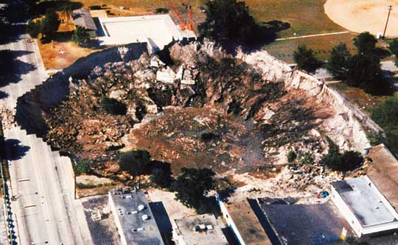
Subsidencia y Colapsos

Slide 3
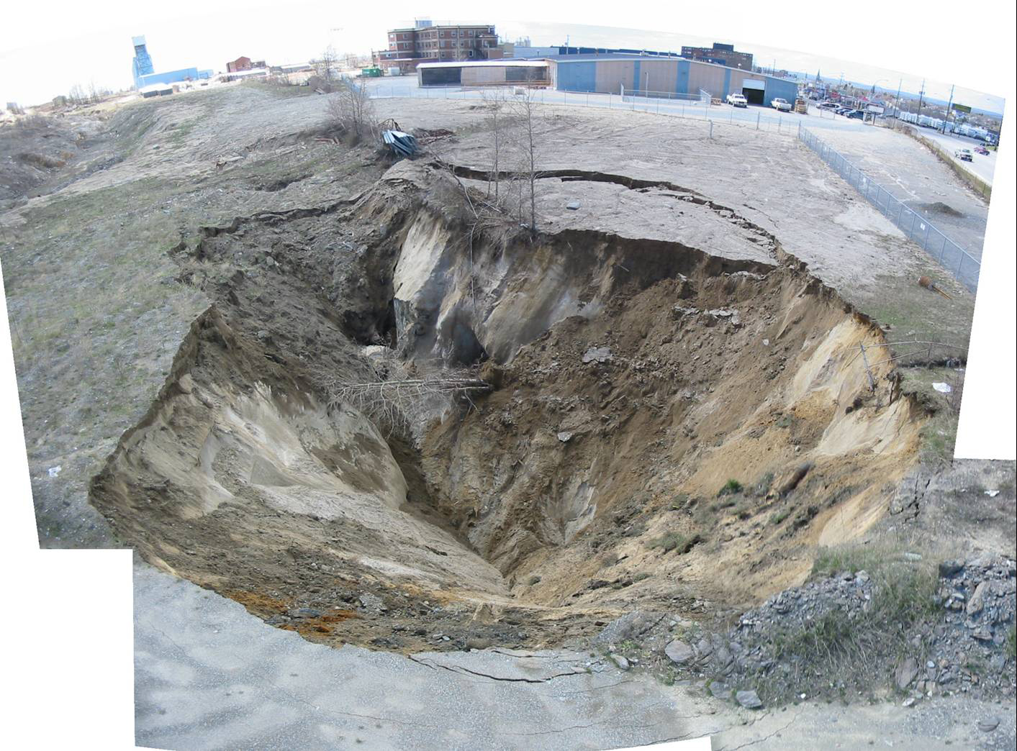
la subsidencia

Slide 4
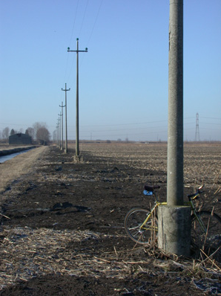
Con el término subsidencia se indica un abatimiento genérico del terreno

Slide 5
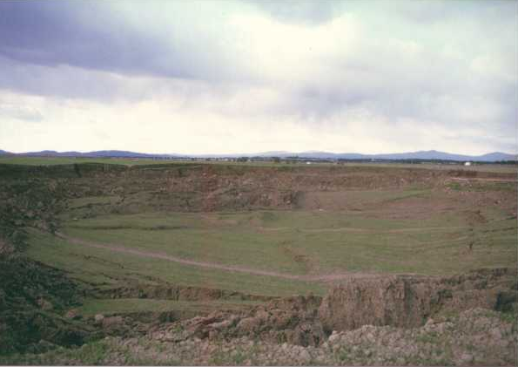
Dicha disminución involucra la superficie topográfica de áreas muy extendidas

Slide 6
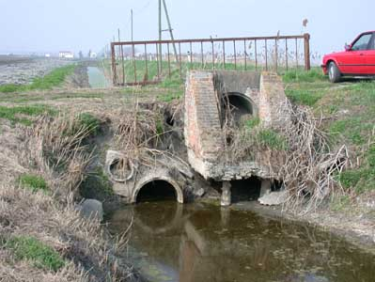
Puede ser de leve entidad o muy evidente

Slide 7
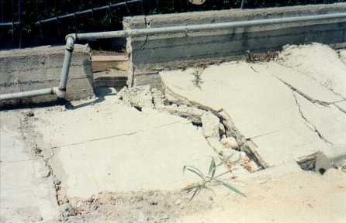
La velocidad del fenomeno varía según las causas

Slide 8
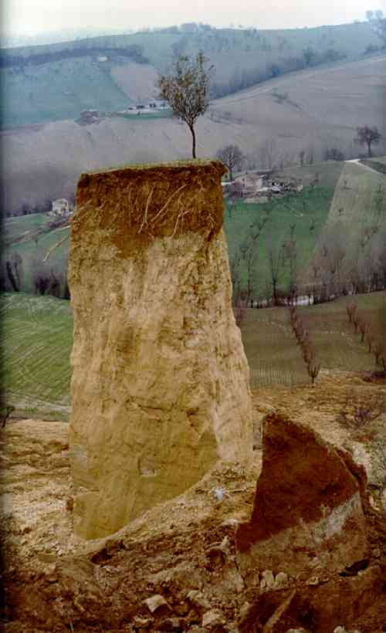
Causas
El karst
Tectónicas
Carga geostática
Subsidencia del suelo
Compactación de arcillas
Modificación de estado físico
Sustracción y aplicación de cargas

Slide 9
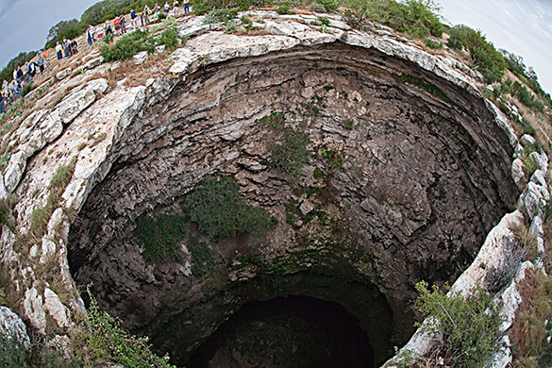
Colapsos asociados al Karst

Slide 10
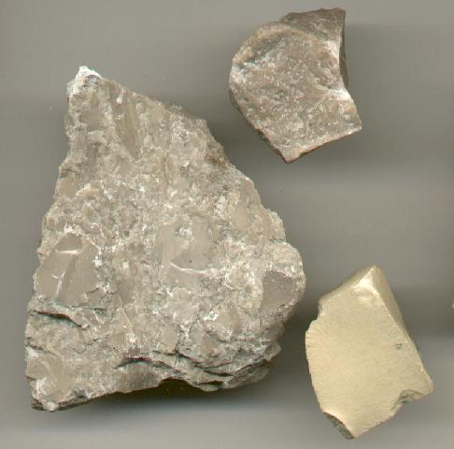
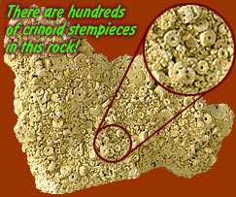
Ocurre debido a las rocas
Calizas, con o sin fósiles

Slide 11
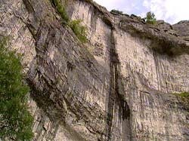
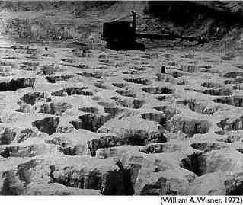
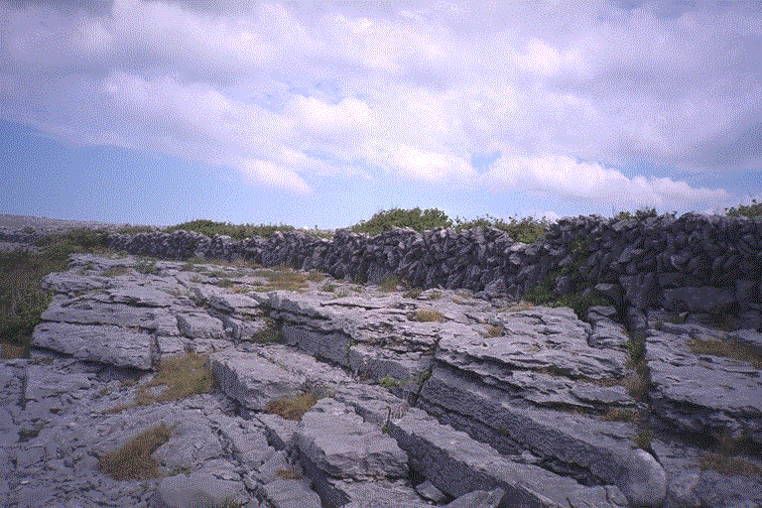
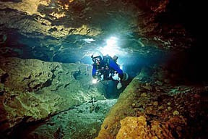
Espacios abiertos en la roca
Yorkshire Dales, Inglaterra
Polk County, Florida
Yorkshire Dales, Inglaterra
Cenotes, Yucatán

Slide 12
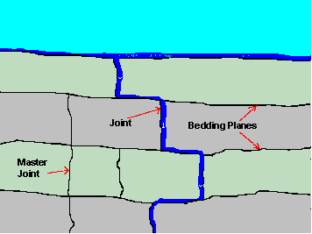
Fracturas como líneas de debilidad
Faults

Slide 13
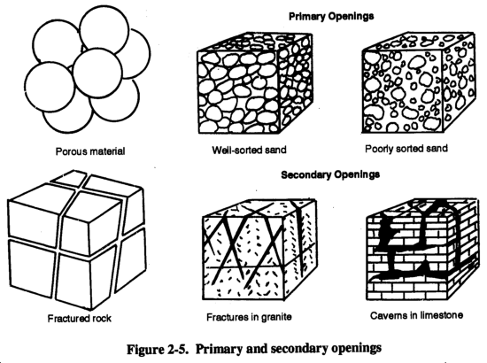
Permeabilidad primaria y secundaria
Notes:
or

Slide 14
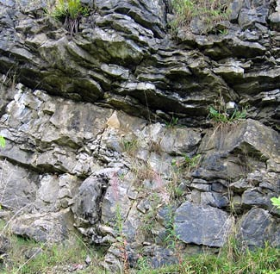
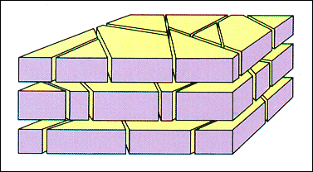
Relación entre permeabilidad y el intemperismo

Slide 15
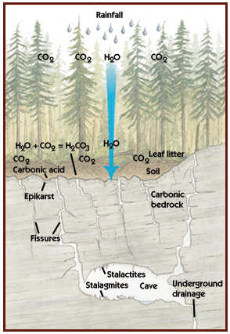
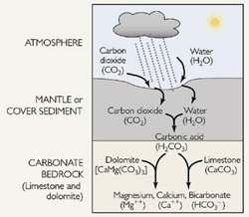
El proceso de disolución

Slide 16
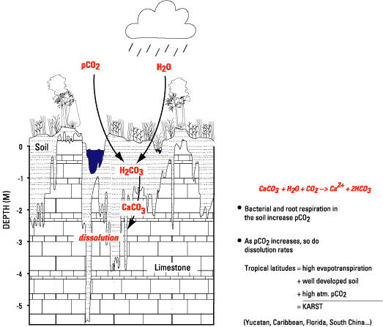
El proceso de disolución
Genera el Karst

Slide 17
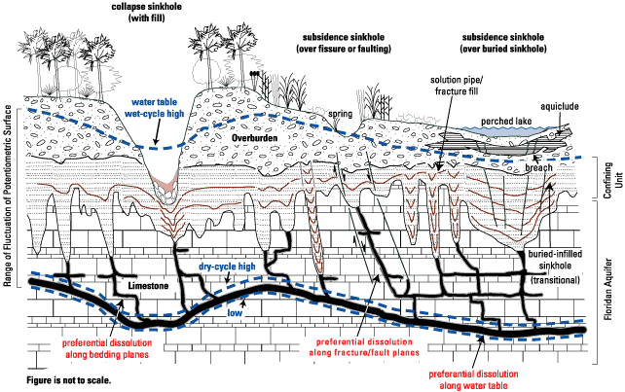
El karst superficial y subterráneo

Slide 18
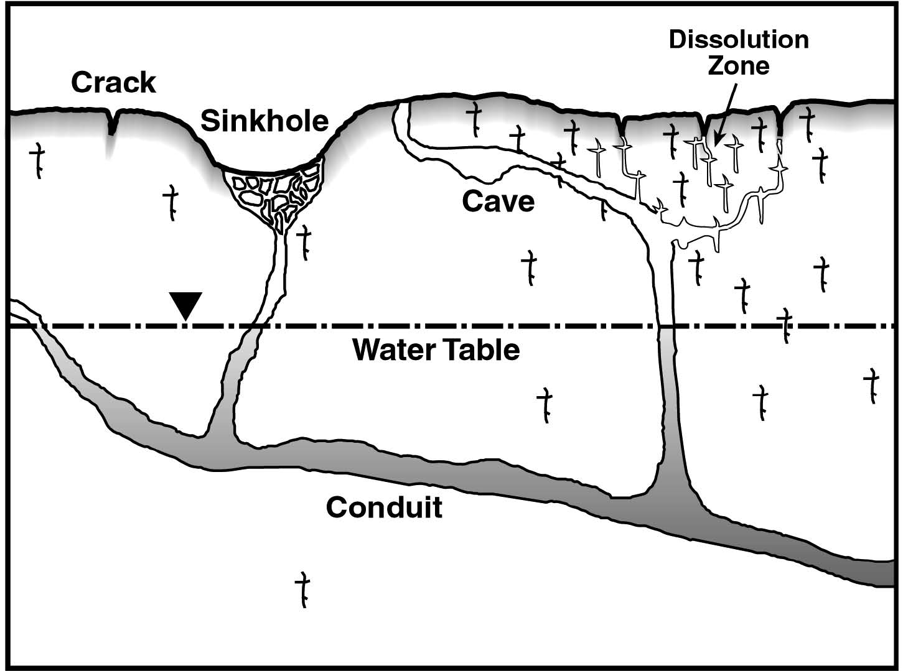
Acuíferos Kársticos
Vadose Zone
Phreatic Zone
Mixing Zone Corrosion

Slide 19
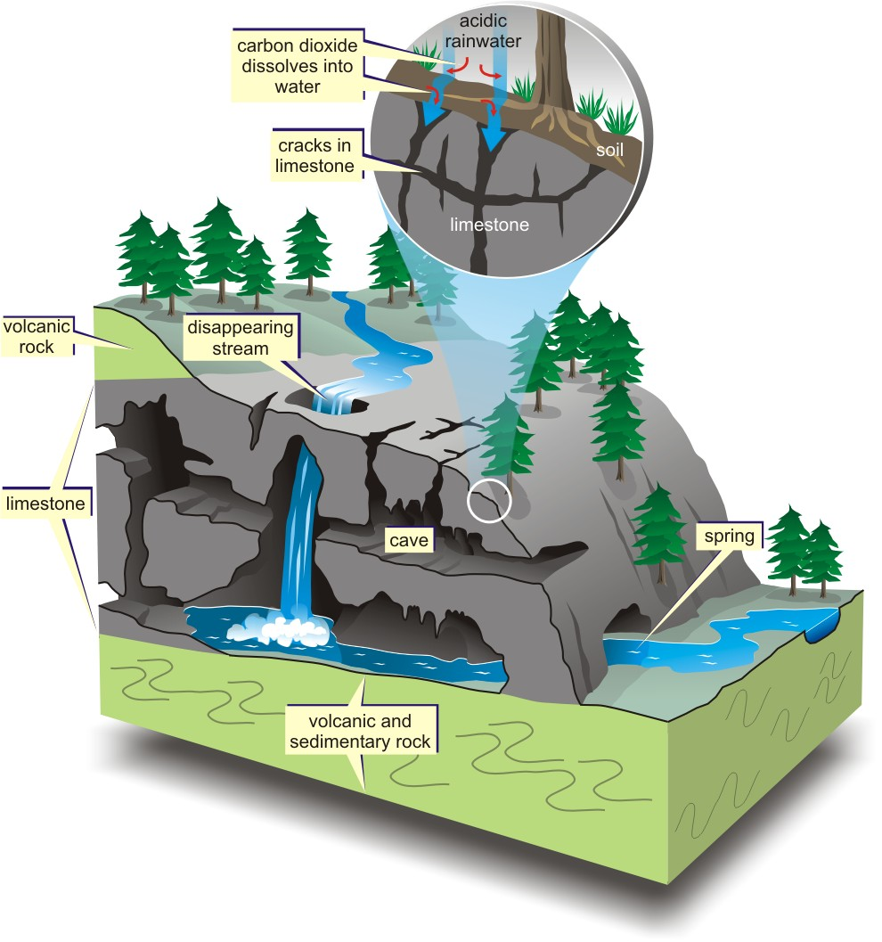
Paisajes Kársticos

Slide 20
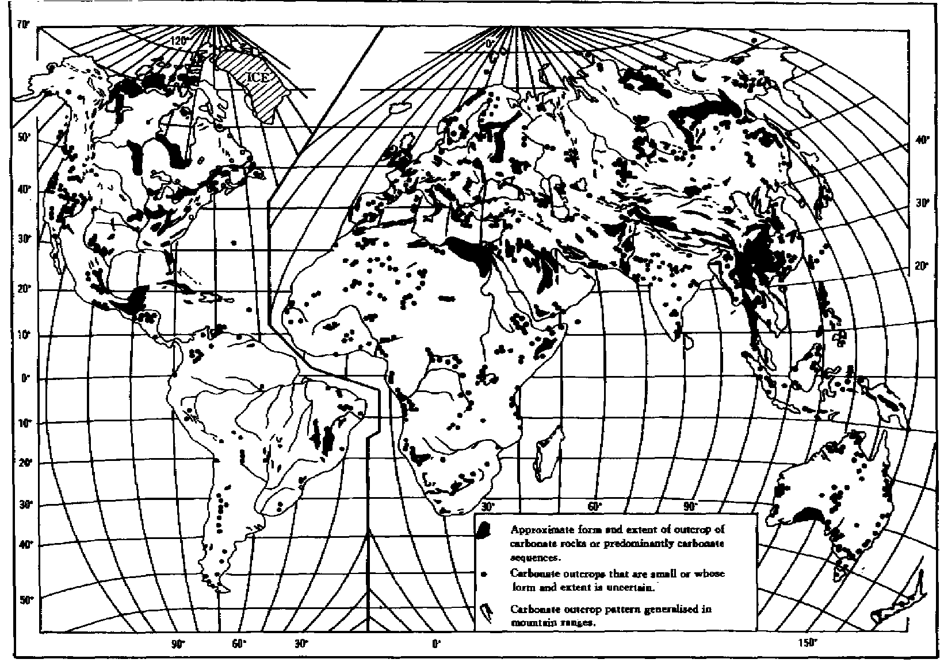
Regiones Kársticas del mundo

Slide 21
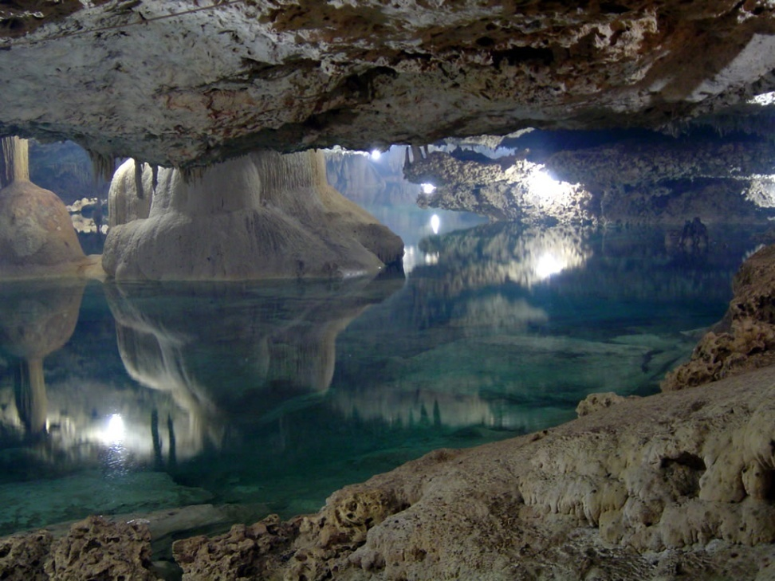
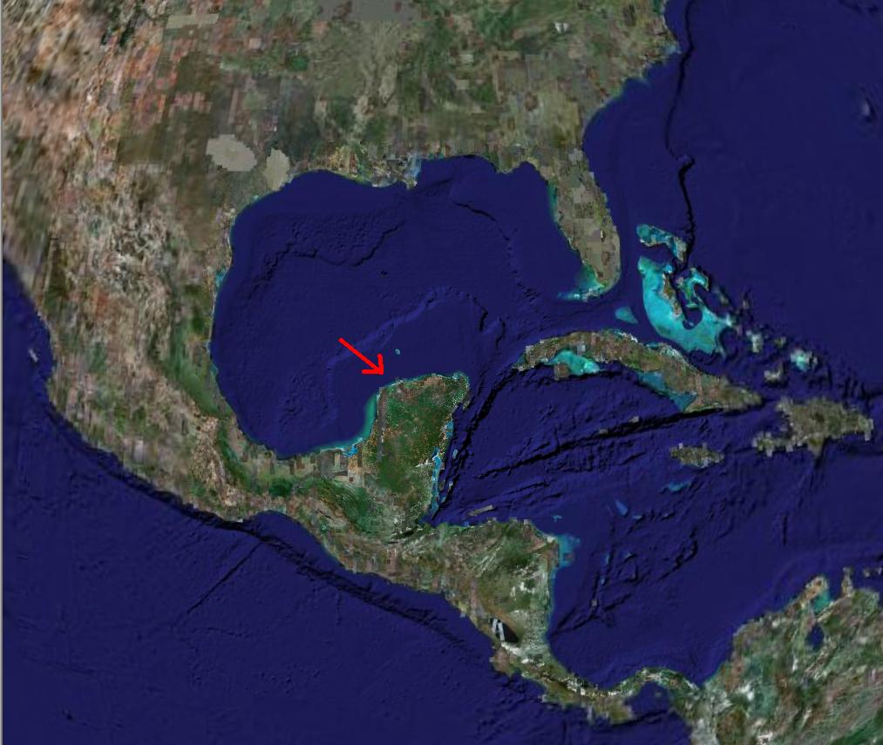
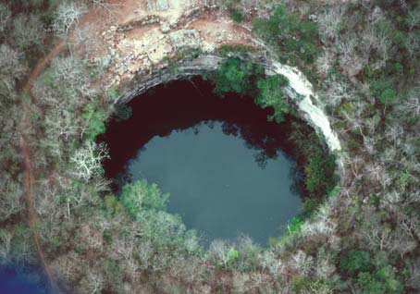
Sistema de cenotes en Yucatán

Slide 22
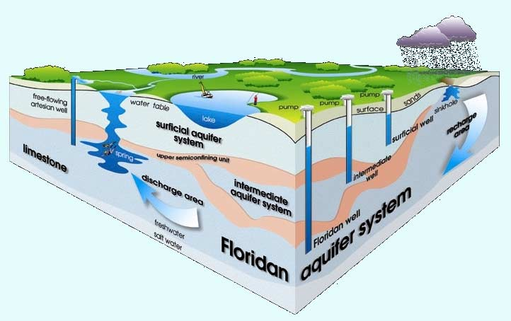
El sistema acuífero de Florida

Slide 23
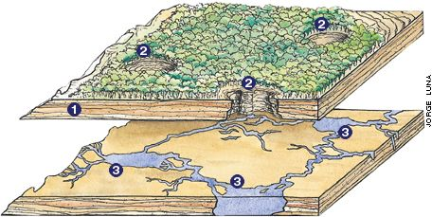
Sistema de cenotes de Yucatan

Slide 24
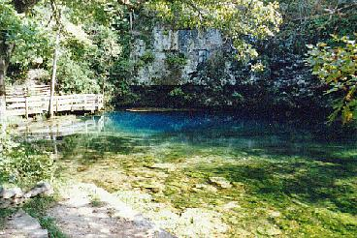
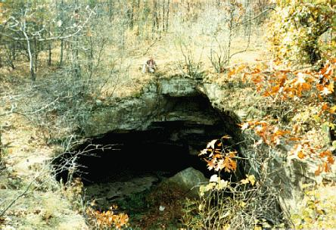
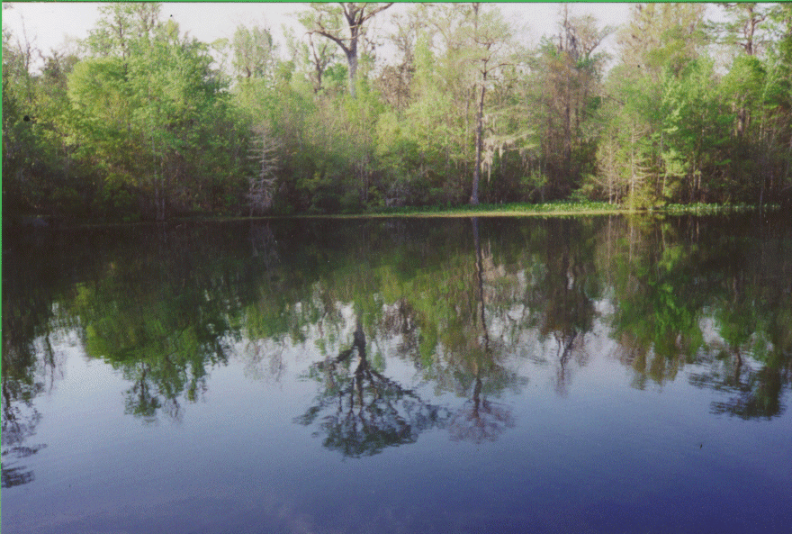
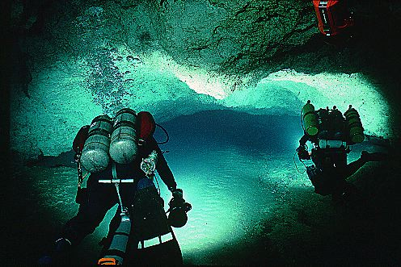
Karst Springs en Florida

Slide 25
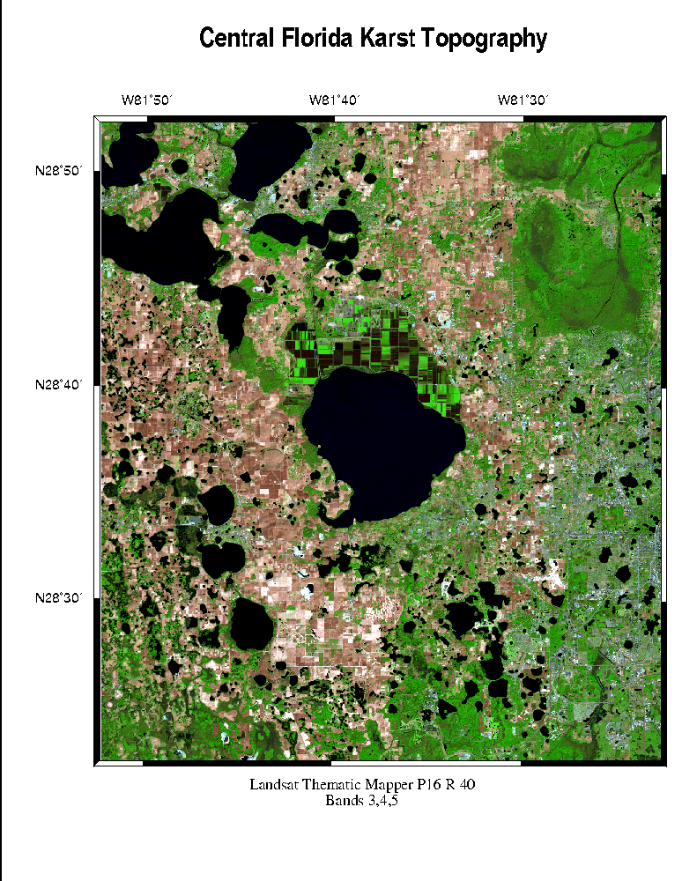

Slide 26
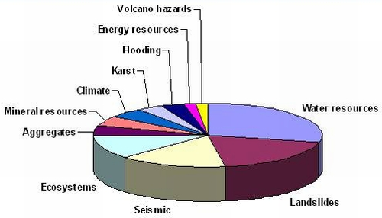
Peligros en USA

Slide 27
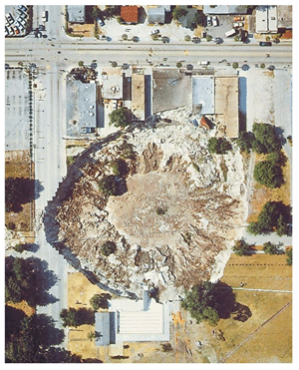
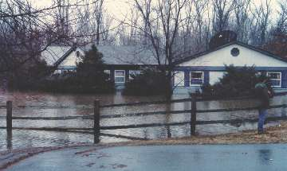
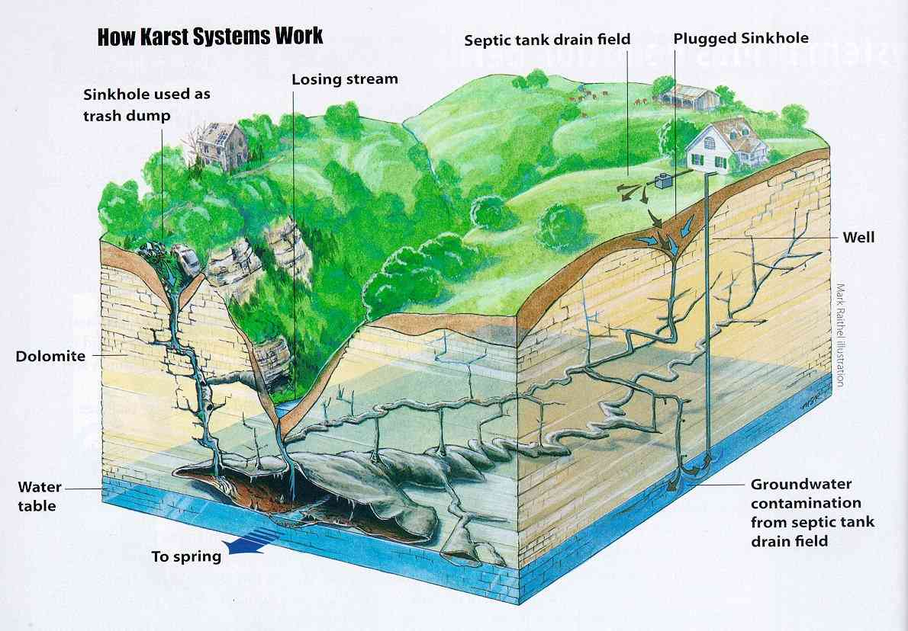
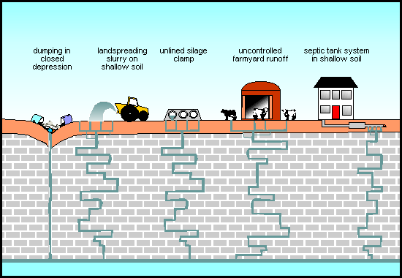
Peligros del Karst
Colapsos
Inundación de Cenotes
Contaminación

Slide 28
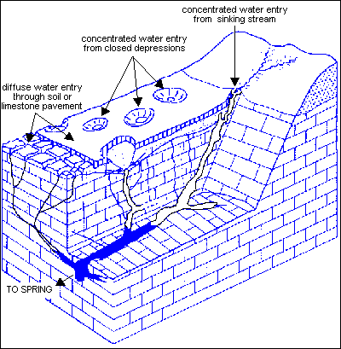
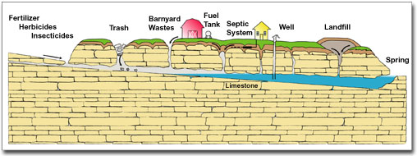
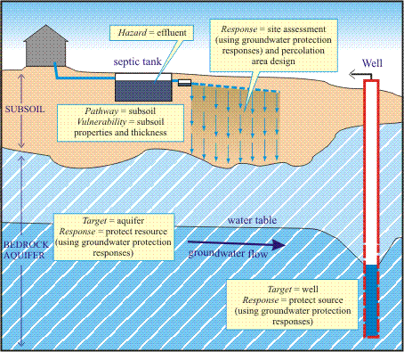
Contaminación de acuíferos cársticos

Slide 29
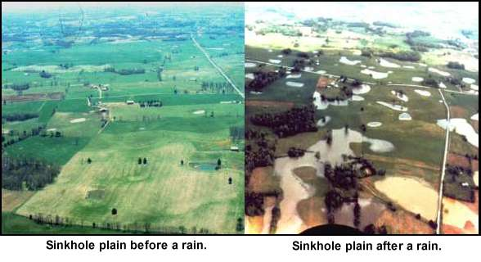
Inundación por cenotes

Slide 30

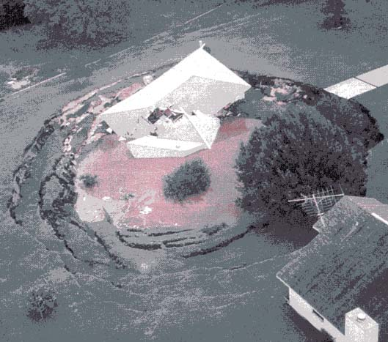
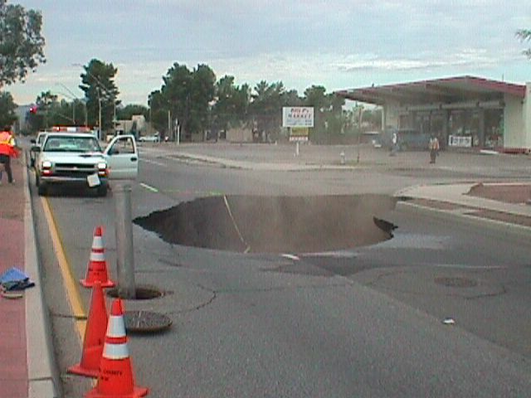
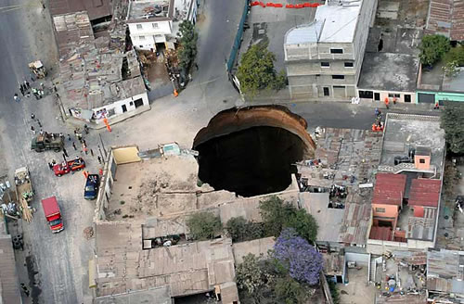
Colapsos
Winter Park, FL
Crooked Lake, FL
Tucson, AZ ----Karst??
Guatemala

Slide 31
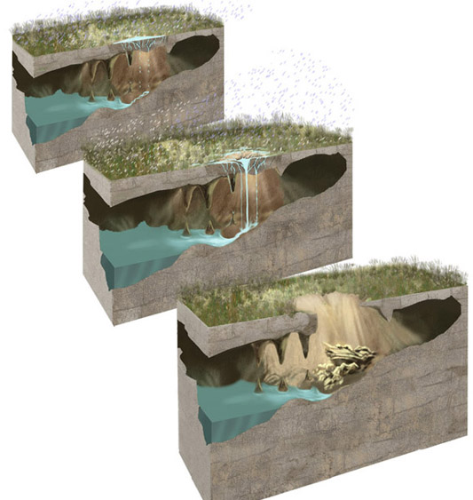
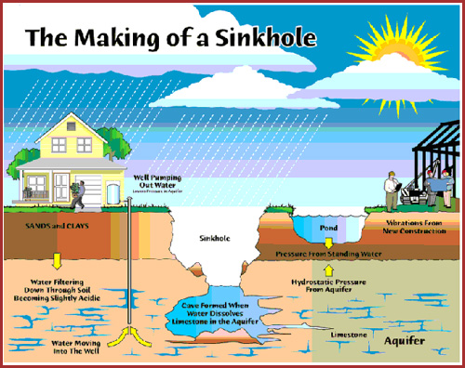
Formación de un Sinkhole

Slide 32
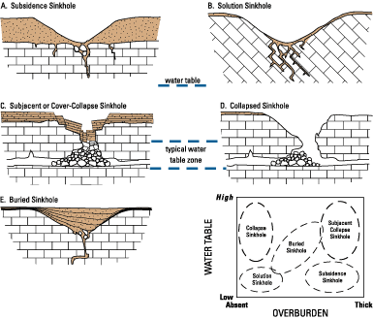
Tipos de Sinkholes

Slide 33

Subsidencia Gradual

Slide 34

Colapso de la cobertura

Slide 35

Colapso sepultado

Slide 36

Otros rasgos del Karst
Torres de karst
Corrientes que desaparecen
Manantiales

Slide 37

El sistema completo

Slide 38

Preguntas

Slide 39
Geología ambiental semestre 2022-2

Slide 40

Subsidencia y colapsos
Guatemala, 2022

Slide 41
En varias partes del mundo se han observado hundimientos:
Lentos
Subsidencia
Repentinos
Colapso
Agrietamiento en los depósitos recientes.

Slide 42

Terremotos

Slide 43

Tubos de lava

Slide 44

Viejos tubos de lava Mojave

Slide 45

PUEBLA

Slide 46

(Foto de: Geól. Claudia Morales Hernández)
Irapuato
Fallas?
NE
34°
al SE
SW

Slide 47



Irapuato, Gto.
(Fotos de: Geól. Claudia Morales Hernández)

Slide 48

EMPALME

Slide 49

Vado del Río

Slide 50

Vado del Río

Slide 51


Slide 52

Extraccion de agua

Slide 53


Slide 54
Cont. Consecuencias de remocion de aguas subterraneas
Compactacion y subsidencia
  Superficie se hunde cuando el agua es bombeada mas rapido que los procesos naturales de recarga pueden reemplazarla
  Permite contacto grano-grano y conduce a compactacion de sedimentos y subsidencia de superficie
  Ejs. (1) area de elevacion baja, relativo al nivel del mar, puede ser inundada por el mar; (2) sumideros tambien se pueden formar dependiendo de la roca

Slide 55

Subsidencia - Galveston Bay, Texas

Slide 56


Valle de San Joaquin, CA
subsidencia de 9 m en 52 años

Slide 57


CIUDAD DE MÉXICO

Slide 58



Slide 59


COSTA DE HERMOSILLO

Slide 60

Suelos expansivos
Expansión y contracción debido a periodos humedos y secos.

Slide 61

Los vertisoles son los principales suelos expansivos

Slide 62


Suelos expansivos
Causan fracturas e inclinaciones

Slide 63


Suelos expansivos

Slide 64

HERMOSILLO
EDAFOLOGÍA

Slide 65


FENÓMENOS GEOLÓGICOS

Slide 66


COLAPSO HERMOSILLO
Varias causas

Slide 67
monitoreo
y contròl
Misuración de los niveles piezométricos
Monitoreo altimétrico de la superficie topográfica
Pruebas de laboratorio

Slide 68

MISURACIÓN DE LOS NIVELES PIEZOMETRICOS
Se miden los niveles piezométricos en pozos específicos (Piezometros ) con un Freatimetro

Slide 69


MEDICIÓN DE LOS NIVELES PIEZOMÉTRICOS
Se construyen los mapas piezometricos del area de estudio colocando los datos obtenidos y uniendo con isolineas los distintos valores
Valores piezometricos 1998
Trend piezometricos 1976-1998

Slide 70
MONITOREO ALTIMÉTRICO DE LA SUPERFICIE TOPGRÁFICA
Nivelación geométrica
GPS
Interferometría por radar

Slide 71


Nivelación geométrica de alta precisión
Redes de piezometros y puntos acotados de nivelación, para conseguir el efecto del movimiento del suelo mediante el monitoreo de varios puntos

Slide 72

Nivelación geométrica
Posicionando el nivel equidistante entre dos puntos (A e B) en el terreno, se determina el disnivel entre ellos, encontrando el tramo vertical entre cada punto y la cota zero.

Slide 73

GPS: Global Position System

Slide 74
Interferometria radar a Abertura Sintetica
Relevamiento aeroespacial con sensor RADAR, que utiliza pequeñas antenas y λ relativamente largas que mejoran la resolución de las imagenes bidimensionales en elementos finitos de superficie (pixel).
Por cada pixel se sustraen los valores de dos sets de datos para producir un interferograma.

Slide 75


Interferometria radar a Abertura Sintetica
El satélite, moviéndose en una órbita de A a B (puntos en los cuales el objetivo P en tierra es interceptado por la señal del radar por primera y ultima vez) envía y recibe distintas señales en secuencia.
La distancia A-B se llama: Apertura Sintética.

Slide 76


PRUEBAS DE LABORATORIO
determinación de las variaciones de permeabilidad en la misma muestra al variar el campo de tensiones aplicados
las características mecánicas, como la comprexibilidad, se determinan con mediciones de compactación bajo carga constante mediente un extensímetro

Slide 77


PRUEBAS DE LABORATORIO
Relación entre la porosidad y la tensión vertical efectiva de muestras arcillosas.
Relación entre la permeabilidad y la porosidad de muestras arcillosas .

Slide 78


PRUEBAS DE LABORATORIO
Valores de comprimibilidad (c_{m}) en función de la profundidad de unas muestras de arenas (•) y arcillas(_{º}) .

Slide 79
SIMULACIONES MATEMÁTICAS DE PREVISIÓN
Se usan dos modelos acoplados: uno de flujo hidrológico y el otro de deformación del suelo.
El primero calcula los abatimientos piezométricos resolviendo la ecuación de difusión; el segundo emplea los resultados anteriores para calcular el abatimiento del terreno.

Slide 80
Mitigación
manejo de los bombeos y reglamentación de la distribución de los recursos hídricos
recarga artificial
represurización de los acuiferos

Slide 81

Preguntas?

